Slide 1
ВИКТОРИНА «В СТРАНЕ ВЫУЧЕННЫХ УРОКОВ»

Slide 2
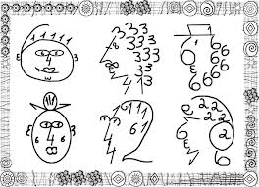
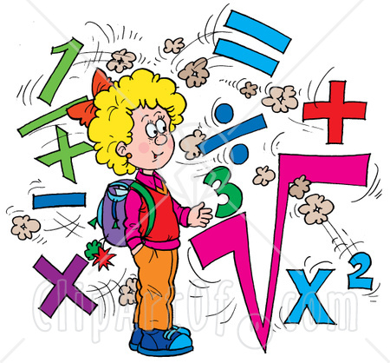
МАТЕМАТИКА

Slide 3
Одна лошадь везла 10 кг ваты, а другая 10 кг железа. У кого поклажа была тяжелее?

Slide 4
РЕШИТЬ ПРИМЕРЫ
V + II = IX + I = VI + II =
X – I = VIII – III =

Slide 5
ПРОДОЛЖИТЬ ПОСЛОВИЦУ
НА СЕМЬ БЕД … ОТВЕТ.
ОДНА ГОЛОВА ХОРОША, А … ЛУЧШЕ.
СЕМЬ РАЗ ОТМЕРЬ - … ОТРЕЖЬ.
ОДИН С СОШКОЙ, … С ЛОЖКОЙ.
ОДНО ДЕРЕВО СРУБИШЬ - … ПОСАДИ.

Slide 6
ЧТЕНИЕ И РАЗВИТИЕ РЕЧИ

Slide 7
Как звали дедушку,
который спас
“команду косую”?

Slide 9
Какое дерево предлагало свои плоды героям
русских сказок?

Slide 11
В какой сказке зимой собирали цветы?

Slide 13
ПИСЬМО И РАЗВИТИЕ РЕЧИ

Slide 14
КРОССВОРД
Б |  |  | Ь |  | А
Х |  |  | Ь |  | А
З |  |  | Ь |  | А
Р |  |  | Ь |  | А
С |  |  | Ь |  | А

Slide 15
КРОССВОРД
К | И | А | Р
Р | А | Н | Г
Р | И | К | А
Н | И | С | А

Slide 16
НАЙДИТЕ СЛОВО В СЛОВЕ
ГРАДУСНИК
ГРОЗА
ГАЗЕТА

Slide 17
ДОБАВЬТЕ БУКВУ
ЛАСС, РАН, ЛЕН,
ЛУБ, АРТА, ОЛОС,
ОМПОТ, ОШКА, РОТ,
АЗЕТА

Slide 18
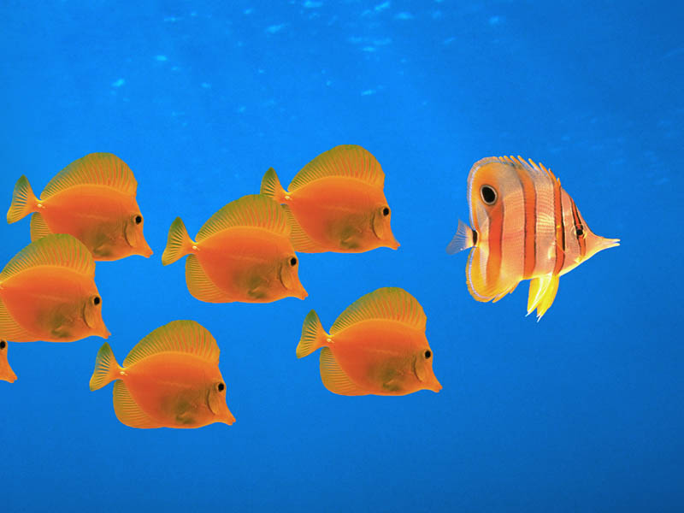
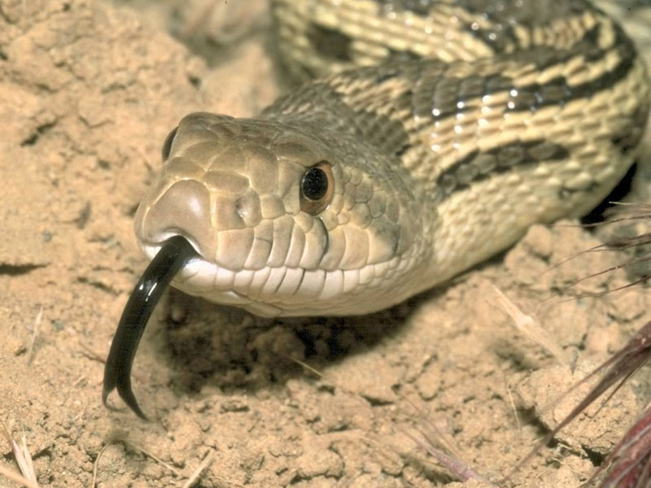
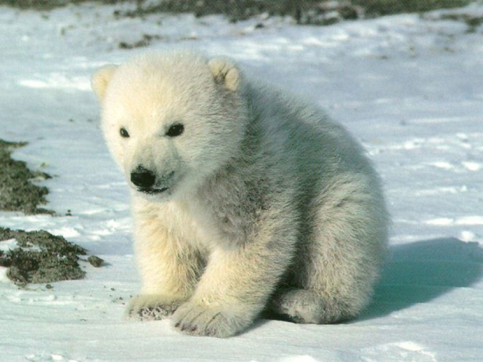
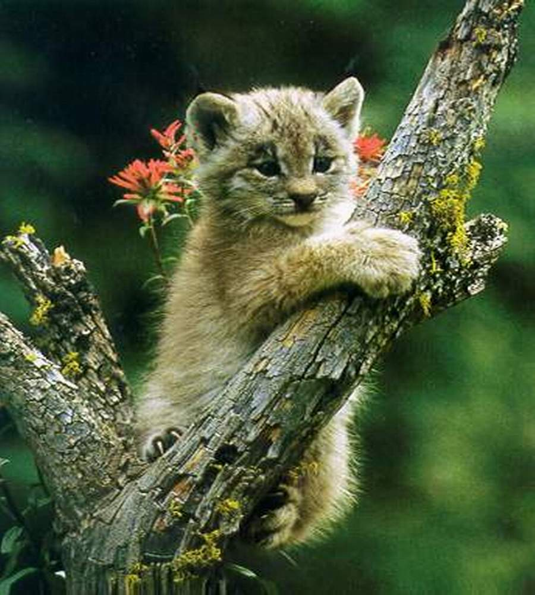
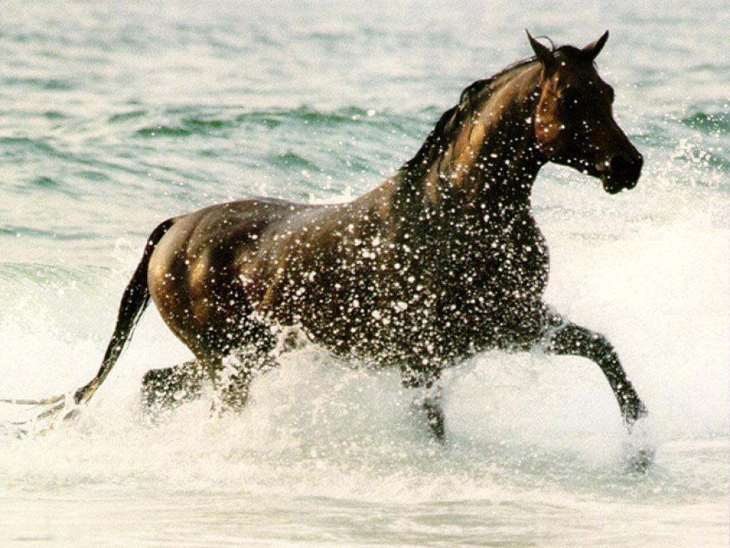
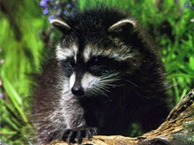
БИОЛОГИЯ

Slide 19
ЗАПИШИТЕ НАЗВАНИЯ ИЗОБРАЖЕННЫХ ЖИВОТНЫХ

Slide 20
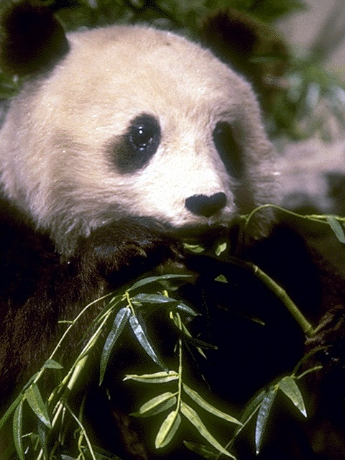
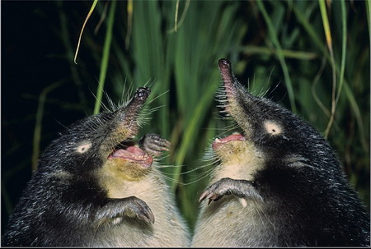
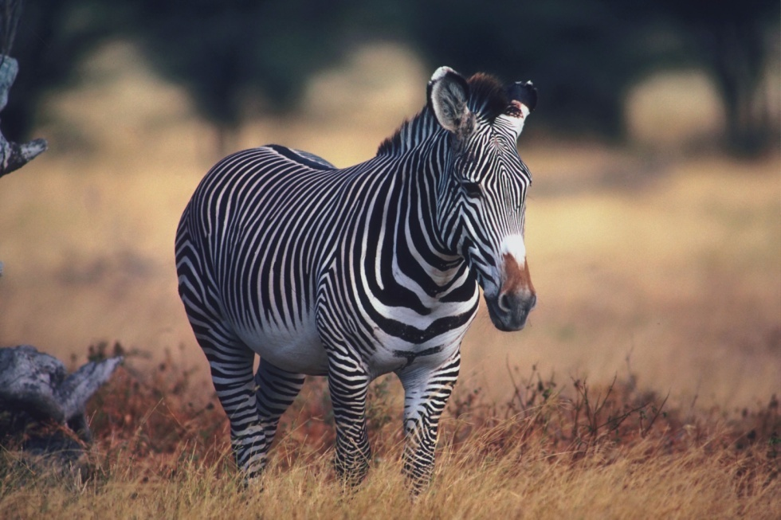
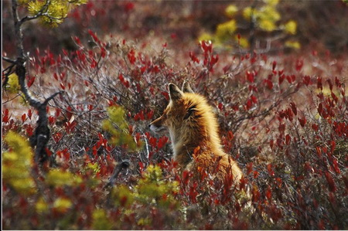
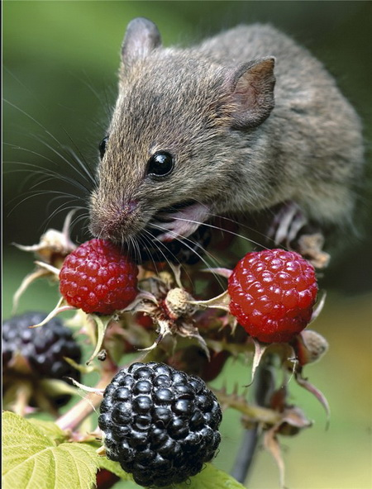
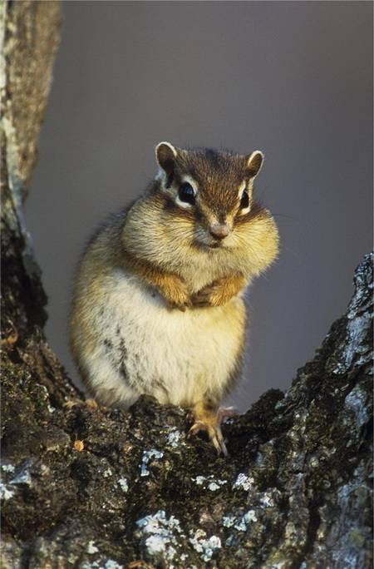
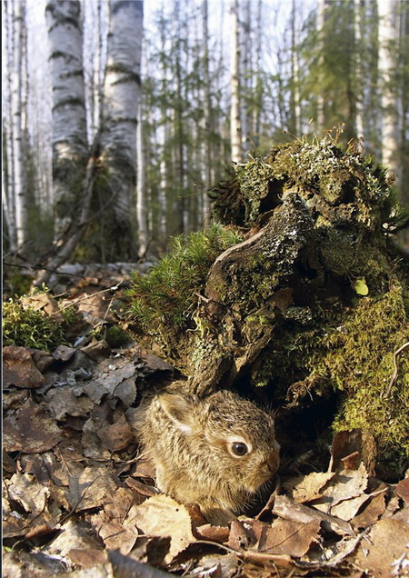
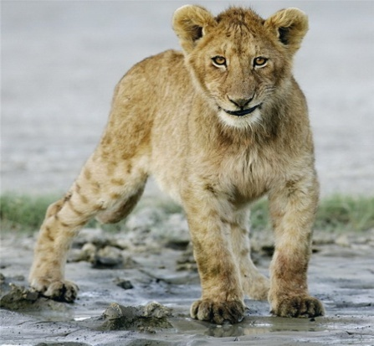
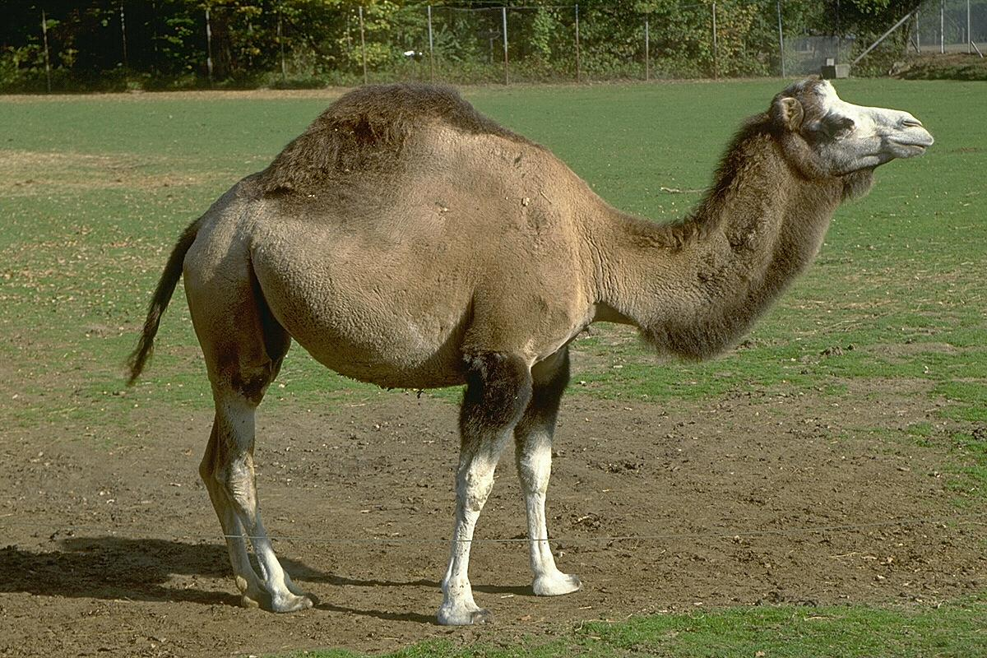
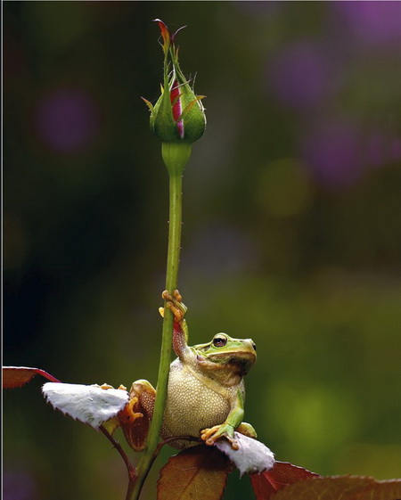
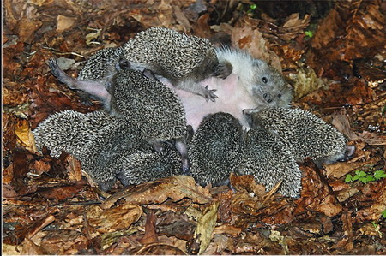
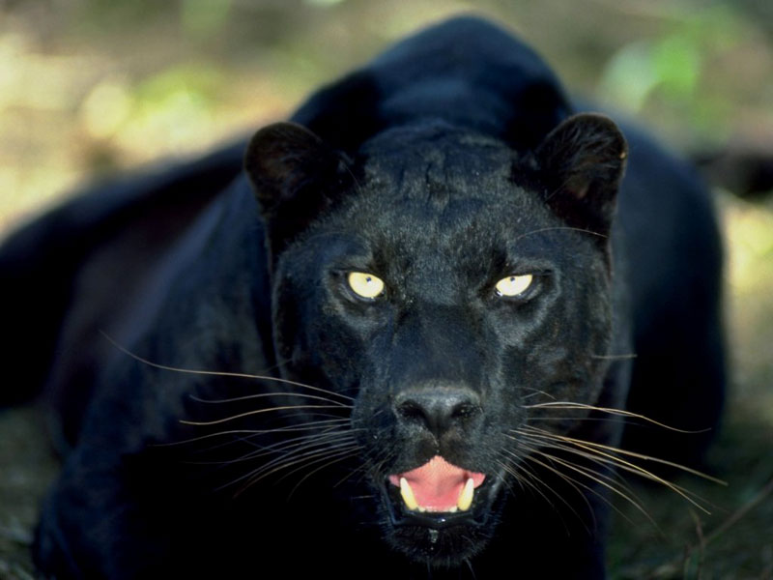
В МИРЕ ЖИВОТНЫХ

Slide 21
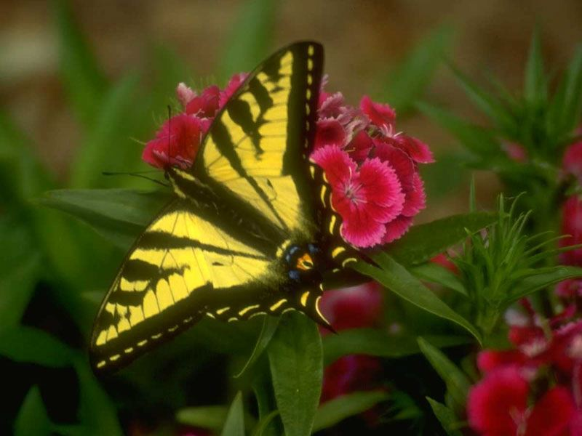
Как называется личинка бабочки?
А) КУКОЛКА
В) КОКОН
Б) ГУСЕНИЦА
Г) ЯЙЦО

Slide 22
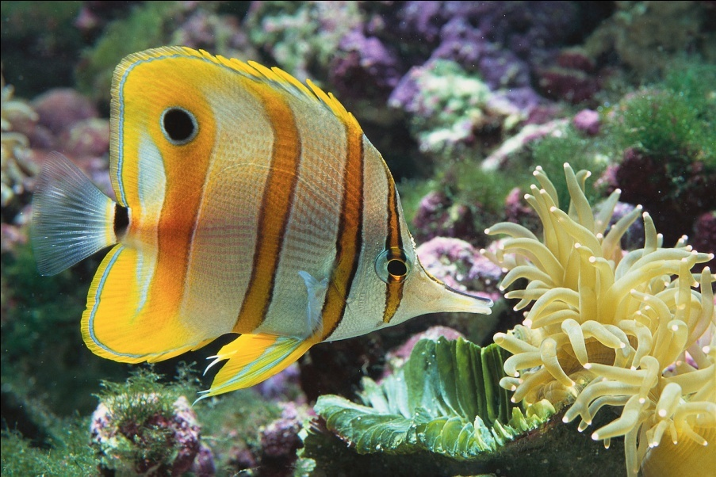
Какой рыбы не существует?
В) КЛОУН
А) ЛУНА
Б) БРЫЗГУН
Г) ТОПОР

Slide 23
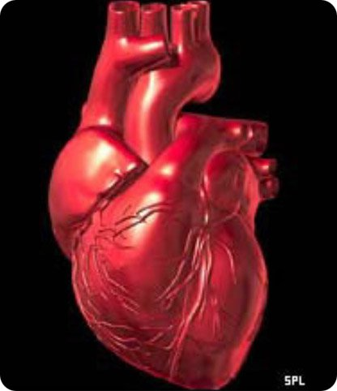
Какой это орган?
А) ПОЧКА
В) ПЕЧЕНЬ
Б) ЛЕГКОЕ
Г) СЕРДЦЕ

Slide 24
Какой орган относится к пищеварительной системе?
А) ЛЕГКОЕ
В) ПОЧКА
Б) СЕРДЦЕ
Г) ЖЕЛУДОК

Slide 25
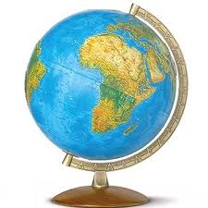
ГЕОГРАФИЯ

Slide 26
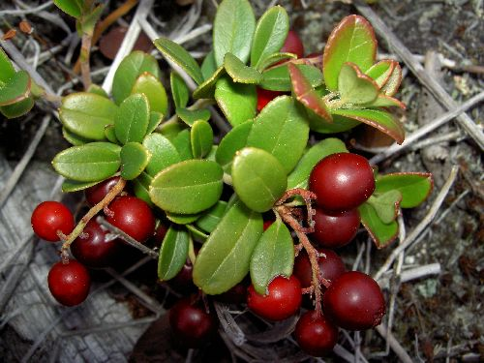
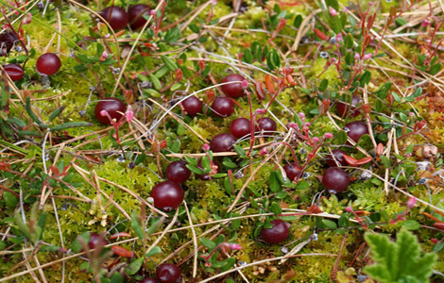
Брусника и клюква – растение:
А) ЛУГА
Б) ВОДОЕМА
В) БОЛОТА

Slide 27
Большая часть России лежит:
А) В УМЕРЕННОМ ПОЯСЕ
Б) В ТРОПИЧЕСКОМ ПОЯСЕ
В) В ПОЛЯРНОМ ПОЯСЕ

Slide 28
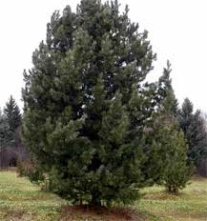
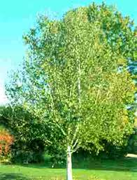
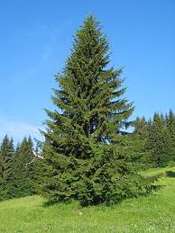
Какое дерево является символом России?
А)СОСНА
Б)БЕРЕЗА
В)ЕЛЬ

Slide 29
К искусственному водоему относится:
А) МОРЕ
Б) ПРУД
В) ОЗЕРО

Slide 30
Самый жаркий материк:
А) СЕВЕРНАЯ АМЕРИКА
Б) АФРИКА
В) АНТАРКТИДА

